Slide 1


Slide 2
OSNOVNI CILJEVI PROJEKTA
Stvaranje realnih uslova za razvoj autobuskog podsistema, koji bi se, shodno sopstvenim mogućnostima, uspešno integrisao u evropske transportne i urbanističke scenarije prilagođene različitim zahtevima savremenog Beograda;
Stvaranje platforme za razvoj nove generacije gradskih autobusa u gradu Beogradu;
Dubinska analiza rada postojećeg autobuskog podsistema u Beogradu (Technical and Technological Due Diligence);
Istraživanje osnovnih zahteva ključnih aktera;
Procena osnovnih investicionih i eksploatacionih troškova autobuskog podsistema;
Analiza ulaznih parametara i definisanje strategije planske obnove voznog parka.

Slide 3
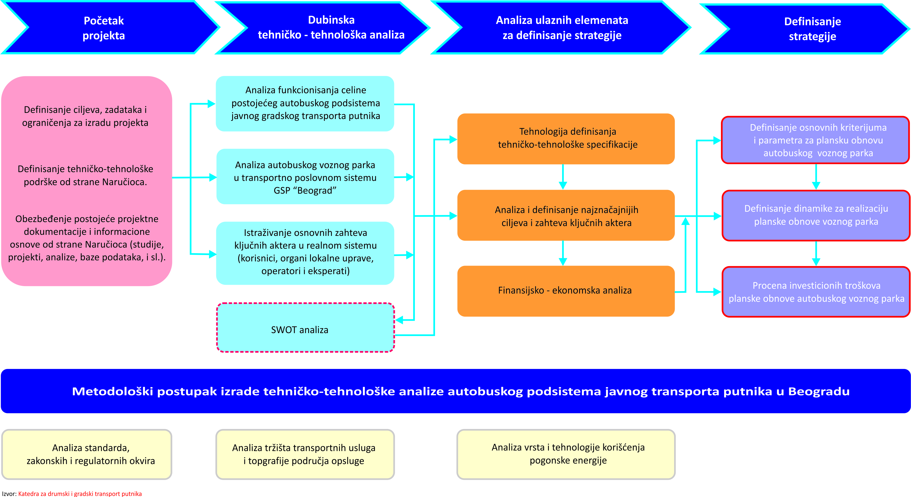
METODOLOGIJA I TOK IZRADE PROJEKTA

Slide 4
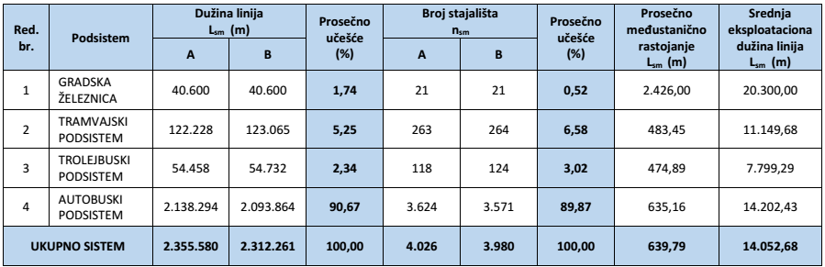
ANALIZA POSTOJEĆEG STANJA

Slide 5
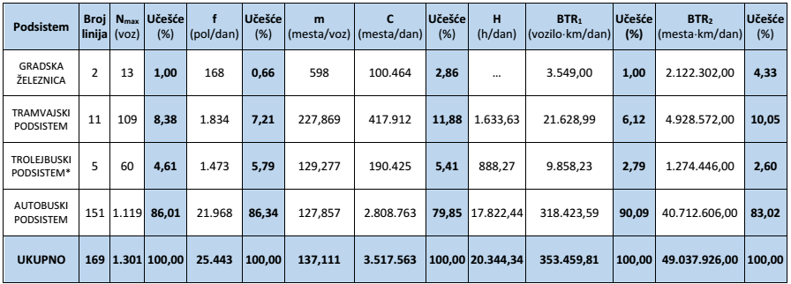
ANALIZA POSTOJEĆEG STANJA

Slide 6
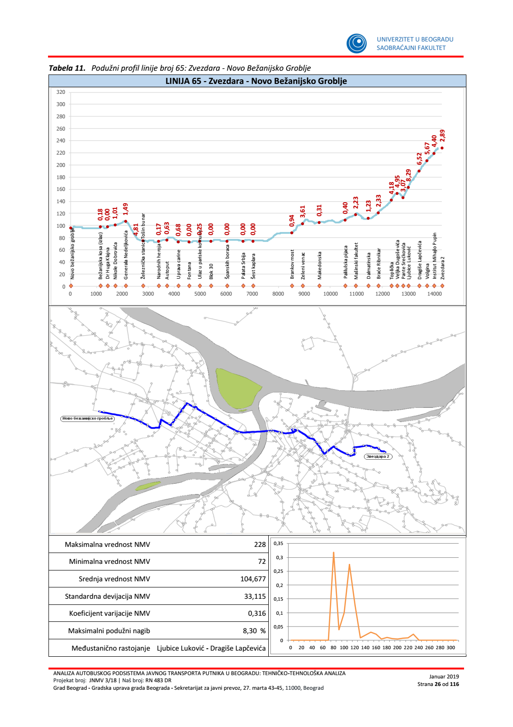
ANALIZA POSTOJEĆEG STANJA

Slide 7
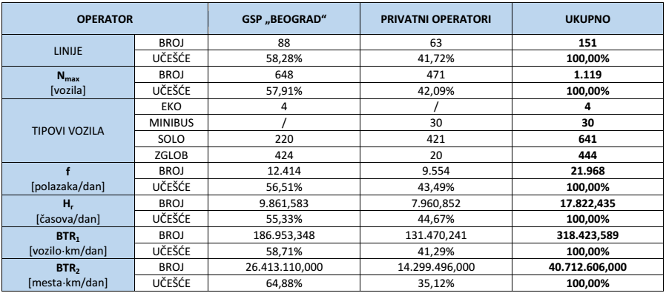
ANALIZA POSTOJEĆEG STANJA

Slide 8



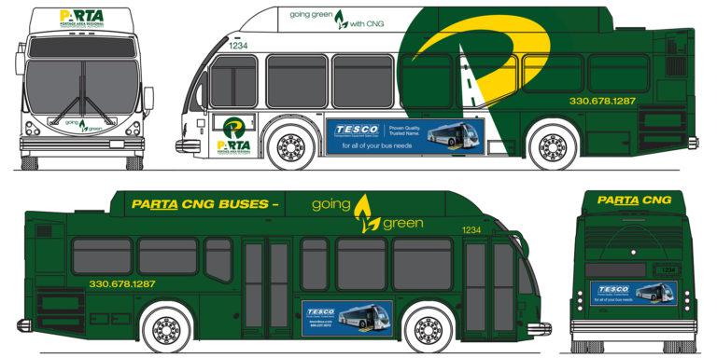
ANALIZA POSTOJEĆEG STANJA
BROJ
VOZILA
PROSEČNA STAROST
EKSPERTSKA OCENA
499
8,6
3
318
11,8
2,24
5
2
5
10
7
3
46
4
4,37

Slide 9
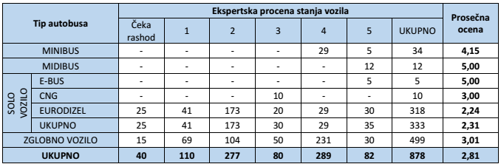
ANALIZA POSTOJEĆEG STANJA
Prema postojećem redu vožnje potrebno 648 vozila u vršnom času
Vozila u postupku rashoda, vozila sa nezadovoljavajućim stanjem i vozila koja trenutno nisu raspoloživa, a ocena stanja im je veća od 1, ima ukupno 217 .
U momentu sprovođenja analize transportno poslovni sistem GSP „Beograd“ raspolagao sa samo 661 vozilom.
Analiza ukazuje na potrebu hitne nabavke između 150 i 200 novih autobusa kako bi se izvršila stabilizacija i konsolidacija voznog parka transportno poslovnog sistema GSP „Beograd“ i obezbedili uslovi za ostvarenje misije celine sistema definisane strateškim aktima preduzeća , ali i stvorili uslovi za ispunjenje preuzetih ugovornih obaveza sa vlasnikom tržišta transportnih usluga – gradom Beogradom.

Slide 10
ISTRAŽIVANJE OSNOVNIH ZAHTEVA KLJUČNIH AKTERA
Istraživanje osnovnih zahteva ključnih aktera u sistemu javnog transporta putnika je sprovedeno sa ciljem da korisnici, organi lokalne uprave, operatori i eksperti daju mišljenje o postojećem sistemu, ali i da definišu i specificiraju ključne karakteristike budućeg vozila prema sopstvenim potrebama;
‐ Korisnici (postignut uzorak od 3.076 ispitanika),
‐ Eksperti (postignut uzorak 39: organi lokalne uprave (10),
operatori (8) i eksperti (21)).

Slide 11
ISTRAŽIVANJE OSNOVNIH ZAHTEVA KLJUČNIH AKTERA
Zahtevane karakteristike budućeg autobusa - rezultati istraživanja stavova korisnika

Slide 12
ISTRAŽIVANJE OSNOVNIH ZAHTEVA KLJUČNIH AKTERA
Zahtevane karakteristike budućeg autobusa - rezultati istraživanja stavova eksperata

Slide 13
ISTRAŽIVANJE OSNOVNIH ZAHTEVA KLJUČNIH AKTERA
Zahtevane karakteristike budućeg autobusa - rezultati istraživanja stavova eksperata

Slide 14
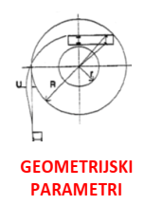







































TEHNOLOGIJA DEFINISANJA TEHNIČKO-TEHNOLOŠKE SPECIFIKACIJE VOZILA

Slide 15
PROCENA TROŠKOVA FUNKCIONISANJA (LCC)
Investicioni + Eksploatacioni (stalni i promenljivi) troškovi
Tipska vozila
EURO DIZEL – Standard EURO 6,
nabavna vrednost vozila 240.000 EUR
EURO DIZEL – Standard EURO 6,
nabavna vrednost vozila 160.000 EUR
CNG, nabavna vrednost vozila 265.000 EUR
E-bus sa LTO baterijama,
nabavna vrednost vozila 480.000 EUR
E-bus sa Superkondenzatorom,
nabavna vrednost vozila 510.000 EUR

Slide 16
PROCENA TROŠKOVA FUNKCIONISANJA (LCC)
Vozni park 100 vozila
80.000 km/god

Slide 17
PROCENA TROŠKOVA FUNKCIONISANJA (LCC)
Analiza osetljivosti jediničnih troškova po km za eksploatacioni vek od 4 god – 16 god

Slide 18
PROCENA TROŠKOVA FUNKCIONISANJA (LCC)
Analiza osetljivosti jediničnih troškova po km

Slide 19
PROCENA TROŠKOVA FUNKCIONISANJA (LCC)
Analiza osetljivosti jediničnih troškova po km

Slide 20
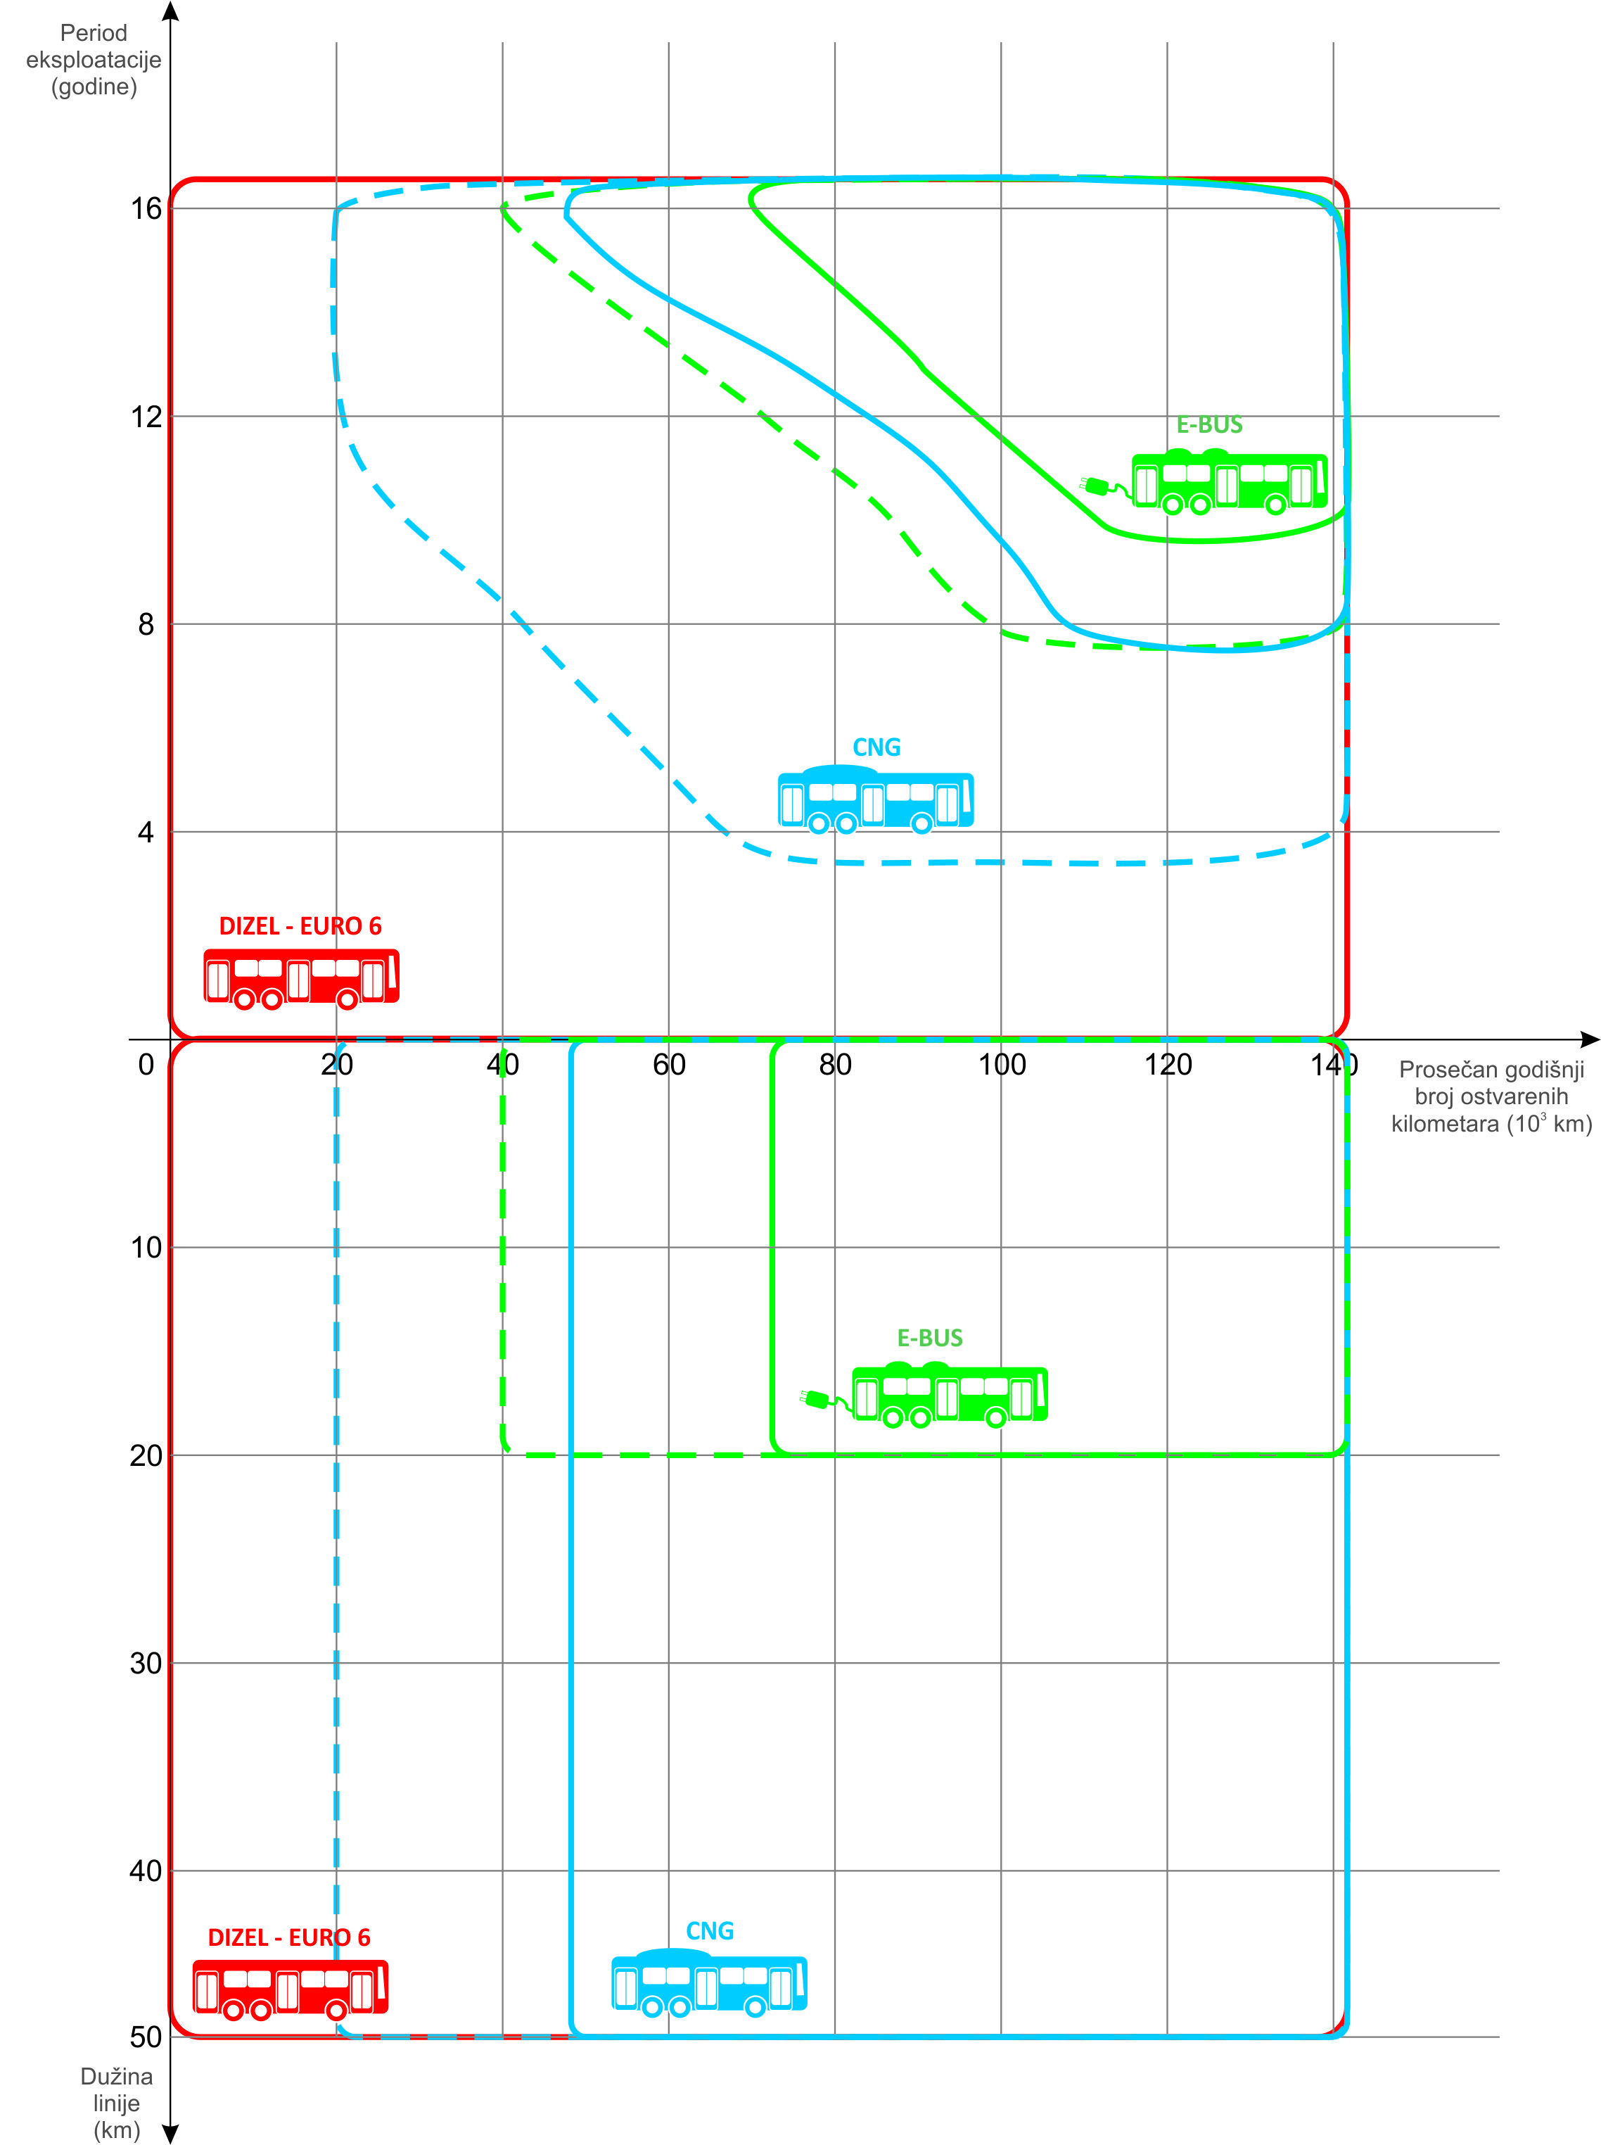
PODRUČJA OPRIMLANE PRIMENE VOZILA
sa aspekta optimalnih troškova funkcionisanja u zavisnosti od perioda eksploatacije, dužine linije i prosečnog godišnjeg ostvarenog broja kilometara

Slide 21
PODRUČJA OPRIMLANE PRIMENE VOZILA
sa aspekta optimalnih troškova funkcionisanja u zavisnosti od perioda eksploatacije, dužine linije i prosečnog godišnjeg ostvarenog broja kilometara

Slide 22
PODRUČJA OPTIMALNE PRIMENE VOZILA
sa aspekta optimalnih troškova funkcionisanja u zavisnosti od perioda eksploatacije, dužine linije i prosečnog godišnjeg ostvarenog broja kilometara
Dužina linije [km] | Broj linija | Učešće [%]
0 - 5.00 | 2 | 2,27
5.00 - 7.50 | 10 | 11,4
7.50 - 10.00 | 14 | 15,9
10.00 - 12.50 | 11 | 12,5
12.50 - 15.00 | 12 | 13,6
15.00 - 17.50 | 12 | 13,6
17.50 - 20.00 | 7 | 7,95
20.00 - 22.50 | 6 | 6,82
22.50 - 25.00 | 5 | 5,68
25.00 - 27.50 | 4 | 4,55
27.50 - 30.00 | 4 | 4,55
30.00 - 32.50 | - | -
> 32.50 | 1 | 1,14
UKUPNO | 88 | 100,00
Raspodela autobuskih linija GSP „Beograd“ prema dužini

Slide 23
PODRUČJA OPTIMALNE PRIMENE VOZILA
sa aspekta optimalnih troškova funkcionisanja u zavisnosti od perioda eksploatacije, dužine linije i prosečnog godišnjeg ostvarenog broja kilometara
Prosečan broj ostvarenih kilometara [km] | Broj linija | Učešće [%]
< 40.000 | 2 | 2,27
40.000 - 50.000 | - | -
50.000 - 60.000 | 3 | 3,41
60.000 - 70.000 | 9 | 10,23
70.000 - 80.000 | 12 | 13,64
80.000 - 90.000 | 12 | 13,64
90.000 - 100.000 | 12 | 13,64
100.000 - 110.000 | 7 | 7,95
110.000 - 120.000 | 4 | 4,55
> 120.000 | 27 | 30,68
UKUPNO | 88 | 100,00
Raspodela autobuskih linija GSP „Beograd“ prema prosečnoj godišnjoj kilometraži

Slide 24
STRATEGIJA PLANSKE OBNOVE AUTOBUSKOG
VOZNOG PARKA
DEFINISANJE OSNOVNIH KRITERIJUMA I PARAMETARA:
za konkretne uslove eksploatacije i tehničko-tehnološku razvijenost sistema javnog gradskog transporta putnika u Beogradu, maksimalni vek eksploatacije vozila može biti 15 godina,
za željenu - ciljanu prosečnu starost voznog parka definisana je vrednost od 7,5 godina. Navedena vrednost predstavlja polovinu usvojenog veka eksploatacije, a i u skladu je sa iskazanim mišljenjem anketiranih eksperata,
za period od narednih 25 godine usvaja se oscilacija vrednosti prosečne starosti od ±20%,
za kalkulaciju neophodnog broja raspoloživih vozila usvojena je vrednost od 10% rezerve iz čega sledi da transportno poslovni sistem GSP „Beograd“ mora imati na raspolaganju 713 operativno spremnih vozila,
za učešće vozila koja nisu raspoloživa za rad usvojena je vrednost od 5%, odnosno kalkulacija dugoročnog plana obnove voznog parka vršena je sa pretpostavkom da je 95% inventarskog voznog parka raspoloživo za rad
Na osnovu navedenih činjenica, definisan je minimalan inventarski broj vozila koji je korišćen kao ograničenje prilikom izrade plana dugoročne obnove autobuskog voznog parka. Naime, minimalan ukupan autobuski inventarski vozni park, neophodan za funkcionisanje transportno poslovnog sistema GSP „Beograd“, u trenutnom preseku vremena iznosi 750 vozila.

Slide 25
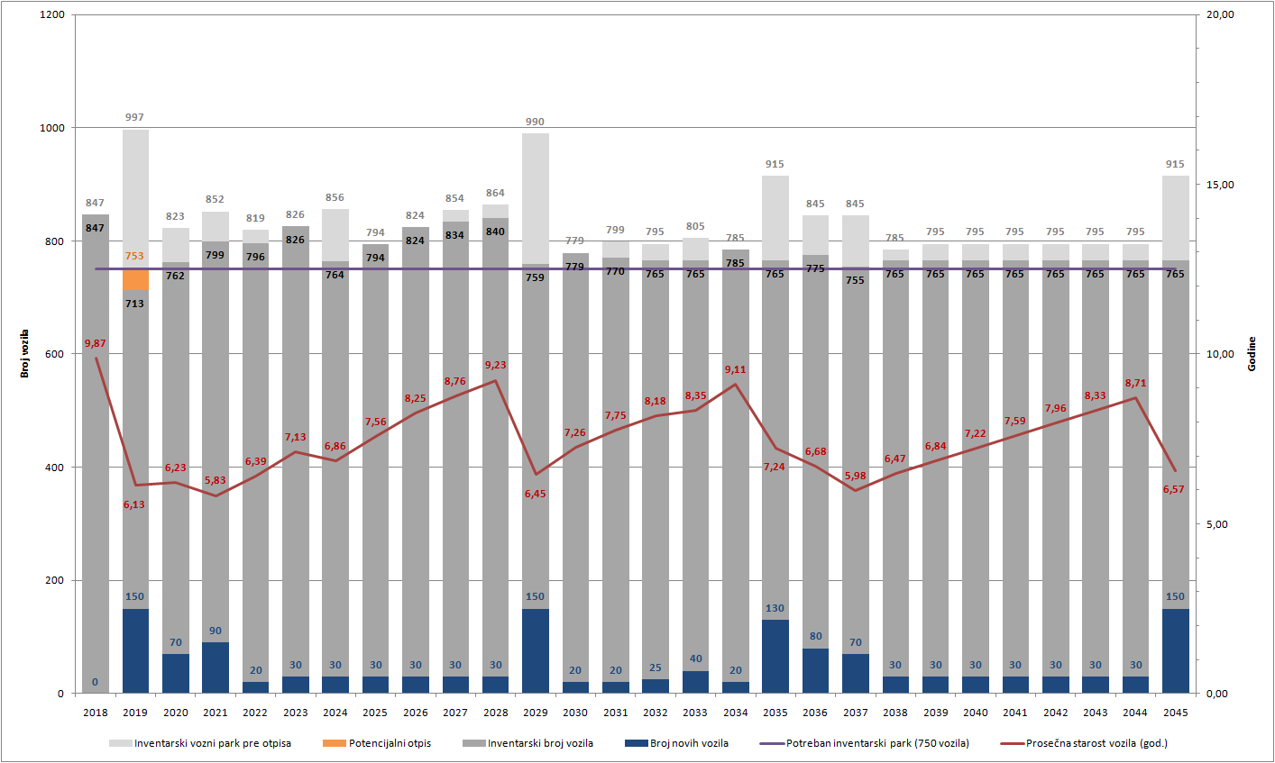
STRATEGIJA PLANSKE OBNOVE AUTOBUSKOG
VOZNOG PARKA
Opcija A
Minimalan inventarski vozni park
Potencijalni otpis
Inventarski vozni park pre otpisa
Inventarski vozni park
Prosečna starost
Broj novih vozila

Slide 26
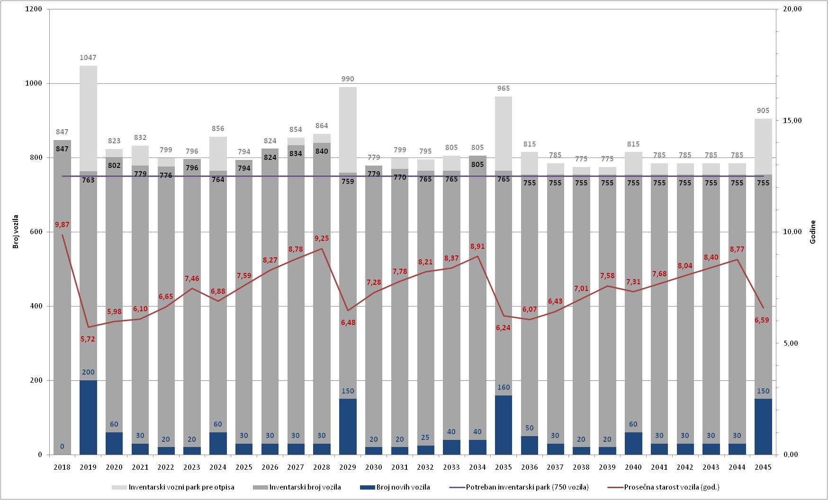
STRATEGIJA PLANSKE OBNOVE AUTOBUSKOG
VOZNOG PARKA
Opcija B
Minimalan inventarski vozni park
Inventarski vozni park pre otpisa
Inventarski vozni park
Prosečna starost
Broj novih vozila

Slide 27
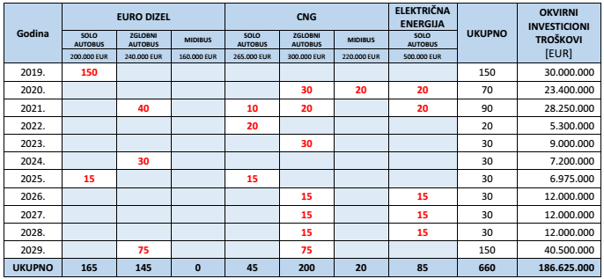
STRATEGIJA PLANSKE OBNOVE AUTOBUSKOG
VOZNOG PARKA
Procenjeni investicioni troškovi planske obnove voznog parka – Opcija A

Slide 28
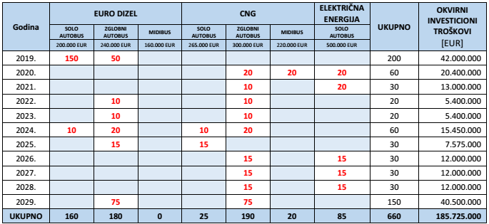
STRATEGIJA PLANSKE OBNOVE AUTOBUSKOG
VOZNOG PARKA
Procenjeni investicioni troškovi planske obnove voznog parka – Opcija B

Slide 29
STRATEGIJA PLANSKE OBNOVE AUTOBUSKOG
VOZNOG PARKA
Prema prvom planu ukupni procenjeni investicioni troškovi iznose nešto više od 186,5 miliona EUR, a u slučaju sprovođenja drugog plana ukupni procenjeni investicioni troškovi su oko 185,7 miliona EUR;
Za oba prezentovana plana značajan procenat ukupnih investicionih troškova (najveći deo) predviđen je da se realizuje u početnim fazama sprovođenja ove strategije, odnosno u prve tri godine obnove;
Navedene investicione troškove treba posmatrati uslovno i pažljivo. U prezentovanim planovima date su okvirne vrednosti broja vozila po tipovima i vrsti pogonske energije do 2029. godine. Ukupan broj vozila po tipovima (solo, zglob, midibus) ne bi trebalo da se značajno menja i u dugoročnom periodu (do 2045. godine), ali struktura broja vozila prema tipu pogonske energije zavisi od značajnog broja faktora;

Slide 30
STRATEGIJA PLANSKE OBNOVE AUTOBUSKOG
VOZNOG PARKA
Ključni faktori koji direktno utiču na buduću strukturu voznog parka prema tipu pogonske energije:
Snažan razvoj tehnike i tehnologije na polju ispitivanja pogonske energije;
Strateška opredeljenja grada u razvoju održive mobilnosti;
Razvoj globalnih ekoloških standarda;
Nacionalni zakonski i regulatorni okviri;
Stimulativni programi finansiranja i izgradnje infrastrukturnih elemenata logističke podrške za ekološko podobne sisteme i energije;
Dostupnost domaćih izvora pogonske energije itd.

Slide 31
H V A L A N A P A Ž NJ I

